Slide 1
1. Статистические оценки числовых характеристик СВ
1.1 Основные понятия

Slide 2
Генеральная совокупность
Совокупность значений, соответствующих всем возможным результатам отдельных наблюдений, называется генеральной совокупностью.
Распределение СВ X – изучаемой величины – в такой совокупности задается некоторым законом распределения:
плотностью распределения f (x ) для непрерывной СВ;
вероятностями p₁ =P (X = x₁), p₂ =P (X = x₂), … для дискретной СВ.
На практике этот закон распределения обычно неизвестен

Slide 3
Выборка
Результаты случайно выбранных n наблюдений образуют выборку объема n.
Предположения относительно наблюдений:
наблюдения независимы;
результаты наблюдений одинаково распределены.
Это набор реализаций СВ X
Набор реализаций одной, а не нескольких СВ с различными распределениями
(отсутствие смеси в выборке)

Slide 4
Варианты и частоты
Пусть из генеральной совокупности (возможных значений признака X ), извлечена выборка объема n, в которой
значение x₁ наблюдалось n₁ раз,
значение x₂ – n₂ раз,
… ,
значение x_{k} – n_{k} раз,
Значения x_{i} называются вариантами,
числа n_{i} – частотами,
величины относительными частотами.

Slide 5

Статистический ряд
Статистическим распределением выборки или статистическим рядом называется перечень вариант (обычно в порядке возрастания) и соответствующих им частот (или относительных частот):
Это статистический аналог ряда распределения СВ (вместо вероятностей p_{i} – частоты n_{i} или
относительные частоты ).
Варианты | x₁ | x₂ | … | x_{k}
Частоты | n₁ | n₂ | … | n_{k}
(1.1)
$$\frac{n_{i}}{n}$$

Slide 6
Группированный статистический ряд
Если результаты наблюдений представляют собой не дискретную, а непрерывную случайную величину, то статистический закон распределения может быть представлен группированным статистическим рядом (диапазон наблюдавшихся значений делится на частичные интервалы – разряды; для каждого интервала n_{i} – сумма частот вариант, попавших в этот интервал).
Интервалы | (x₀, x₁) | (x₁, x₂) | … | (x_{k–1}, x_{k})
Частоты | n₁ | n₂ | … | n_{k}
(1.2)

Slide 7

Эмпирическая функция распределения
Пусть известно статистическое распределение частот количественного признака X.
Обозначим:
n_{x} – число наблюдений, в которых зафиксировано значение признака, меньшее x.
Относительная частота события X < x (оценка
вероятности P (X < x ) ) равна
$$\frac{n_{x}}{n} .$$
Является функцией от x.
Находится эмпирическим (опытным) путем

Slide 8
Эмпирическая функция распределения
Эмпирической функцией распределения выборки объема n называется функция
где n_{x} – число наблюдений, меньших x.
Это статистический аналог «теоретической» функции распределения СВ X F (x )=P (X < x )
(и для дискретных, и для непрерывных признаков).
При больших n функция F* (x ) используется для приближенного представления функции F (x ).

Slide 9
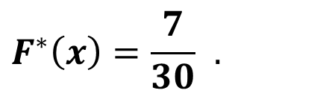
Эмпирическая функция распределения
Пример 1.
Построим эмпирическую функцию распределения выборки
Ясно, что F* (x )=0 при x ≤3.
Значения признака, меньшие x , при 3<x ≤5, наблюдались n_{x} = 7 раз, поэтому для таких x
Варианты | 3 | 5 | 7 | 8
Частоты | 7 | 10 | 9 | 4
$$F^{∗}\left(x\right)=\frac{7}{30} .$$

Slide 10
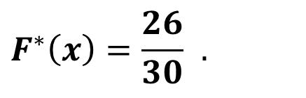
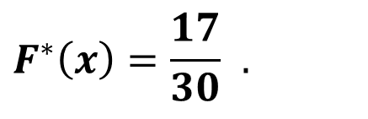
Эмпирическая функция распределения
Пример 1 (продолжение).
При 5<x ≤ 7 n_{x} =7+10= 17, поэтому для таких x
При 7<x ≤ 8 n_{x} =7+10+9= 26, поэтому для таких x
При x >8 n_{x} =30, и F* (x )=1.
Варианты | 3 | 5 | 7 | 8
Частоты | 7 | 10 | 9 | 4
$$F^{∗}\left(x\right)=\frac{17}{30} .$$
$$F^{∗}\left(x\right)=\frac{26}{30} .$$

Slide 11

Эмпирическая функция распределения
Пример 1 (продолжение).
Итог:
$$F^{∗}\left(x\right) = \left\{\begin{matrix}0, x≤3; \\ \frac{7}{30}, 3<x≤5; \\ \frac{17}{30}, 5<x≤7; \\ \frac{26}{30}, 7<x≤8; \\ 1, x>8.\end{matrix}\right.$$
Варианты | 3 | 5 | 7 | 8
Частоты | 7 | 10 | 9 | 4

Slide 12
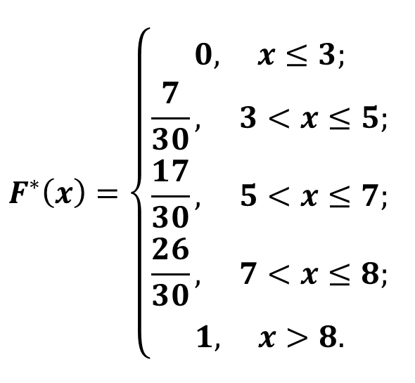
Эмпирическая функция распределения
Пример 1 (продолжение).
Варианты | 3 | 5 | 7 | 8
Частоты | 7 | 10 | 9 | 4
F*(х)
$$F^{∗}\left(x\right)=\left\{\begin{matrix}0, x≤3; \\ \frac{7}{30}, 3<x≤5; \\ \frac{17}{30}, 5<x≤7; \\ \frac{26}{30}, 7<x≤8; \\ 1, x>8.\end{matrix}\right.$$
х

Slide 13
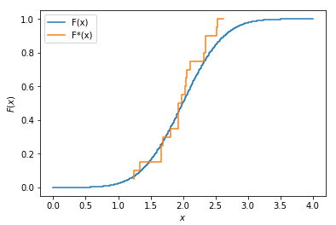
Эмпирическая функция распределения
Пример 2.
Выборка 20 сгенерированных значений СВ, имеющей нормальное распределение с параметрами m = 2 и σ = 0.5;
эмпирическая функция распределения выборки и теоретическая функция распределения нормального закона с указанными
параметрами.
2.525, 2.064, 1.661, 1.927,
1.809, 1.976, 1.241, 2.627,
2.117, 2.036, 1.922, 1.336,
2.325, 2.340, 2.345, 1.661,
2.041, 2.518, 1.924, 1.694

Slide 14
Очевидно, что для непрерывных признаков при достаточно большом объеме выборки n использование статистического ряда (1.1) становится неудобным (выборка содержит много различных значений, большинство из которых не повторяются).
В таких случаях используют группированный статистический ряд (1.2), который визуализируется с помощью гистограмм.

Slide 15
Гистограммы
Позволяют приближенно оценить функцию плотности распределения СВ для непрерывных признаков.
Пусть выборка задана группированным статистическим рядом (1.2).
Обозначим: h_{i} = x_{i} – x_{i-1} , i = 1, 2, … , k.

Slide 16
Гистограмма частот
Гистограмма частот – это ступенчатая фигура, состоящая из прямоугольников, основаниями которых служат частичные интервалы (x_{i-1}, x_{i} ),
i = 1, 2, … , k, а высоты равны
Площадь i-го прямоугольника равна n_{i} , суммарная площадь всех прямоугольников – объему выборки n.

Slide 17
Гистограмма относительных частот
Гистограмма относительных частот – это ступенчатая фигура, состоящая из прямоугольников, основаниями которых служат частичные интервалы (x_{i-1}, x_{i} ), i = 1, 2, … , k,
а высоты равны
Площадь i-го прямоугольника равна относительной
частоте суммарная площадь всех
прямоугольников равна 1.
Статистический аналог кривой распределения

Slide 18
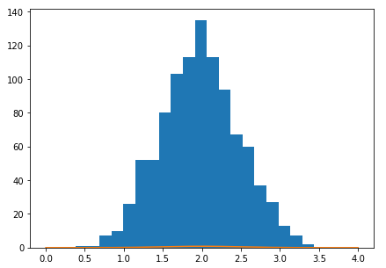
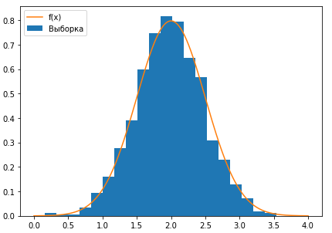
Гистограммы
Пример.
Гистограммы частот (слева) и относительных частот (справа) двух выборок из 1000 сгенерированных значений СВ, имеющей нормальное распределение с параметрами m = 2 и σ = 0.5

Slide 19
1.2 Статистические оценки

Slide 20
Статистические оценки
Статистической оценкой неизвестного параметра теоретического распределения называют функцию от наблюдаемых СВ.
Статистические оценки могут быть
точечными,
интервальными.

Slide 21
Точечные и интервальные оценки
Точечной оценкой называется оценка, которая определяется одним числом.
Интервальной оценкой называется оценка, определяемая двумя числами – концами интервала, который покрывает оцениваемый параметр с заданной вероятностью.

Slide 22
1.2.1 Точечные оценки параметров распределения

Slide 23


Выборочная средняя
Пусть из генеральной совокупности извлечена выборка объема n : x₁, x₂, …, x_{n} .
Выборочной средней называется среднее арифметическое значений выборки:
Если значения признака x₁, x₂, …, x_{k} в выборке имеют частоты n₁, n₂, …, n_{k} , n₁ +n₂ + … + n_{k} = n, то
$${\overline{x}}_{В} = \frac{1}{n}\sum_{i=1}^{n}{x_{i}}.$$
(1.3)
$${\overline{x}}_{В} = \frac{1}{n}\sum_{i=1}^{k}{x_{i}∙n_{i}}.$$
(1.3' )

Slide 24
Оценка генеральной средней
Выборочная средняя – несмещенная оценка генеральной средней.
Используя теорему Чебышева, можно показать, что выборочная средняя является состоятельной оценкой генеральной средней.
Если по нескольким выборкам достаточно большого объема из одной и той же генеральной совокупности найти выборочные средние, то различия между ними будут стремиться к нулю при увеличении объема выборок.
Устойчивость выборочных средних

Slide 25
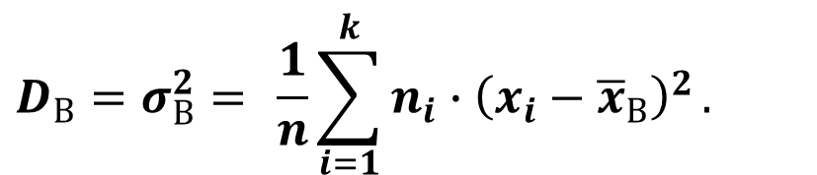
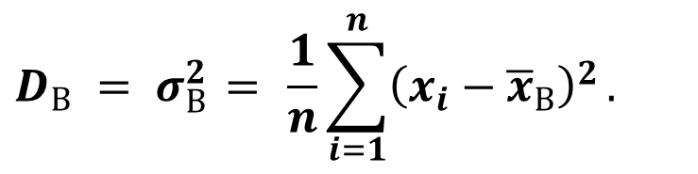
Выборочная дисперсия
Пусть из генеральной совокупности извлечена выборка объема n : x₁, x₂, …, x_{n} .
Выборочной дисперсией называется величина
Если значения признака x₁, x₂, …, x_{k} в выборке имеют частоты n₁, n₂, …, n_{k} , n₁ +n₂ + … + n_{k} = n, то
$$D_{В} {= σ}_{В}^{2} = \frac{1}{n}\sum_{i=1}^{n}{{\left(x_{i}−{\overline{x}}_{В}\right)}^{2}}.$$
(1.4)
Среднее арифметическое квадратов отклонений наблюдаемых значений признака от их среднего
$${D_{В}=σ}_{В}^{2}= \frac{1}{n}\sum_{i=1}^{k}{{n_{i}∙\left(x_{i}−{\overline{x}}_{В}\right)}^{2}}.$$
(1.4ʹ)

Slide 26

Выборочное среднее квадратическое отклонение
Выборочным средним квадратическим отклонением называется величина
$$σ_{В}= \sqrt{D_{В}} .$$
(1.5)

Slide 27
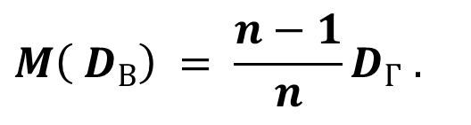
Оценка генеральной дисперсии
Пусть из генеральной совокупности извлечена повторная выборка x₁, x₂, …, x_{n} .
Требуется по данным выборки оценить неизвестную генеральную дисперсию D_{Г} .
Можно доказать:
если в качестве оценки генеральной дисперсии принять выборочную дисперсию (2.9), то
$${M\left( D_{В}\right) = \frac{n−1}{n}D}_{Г} .$$
(1.6)

Slide 28


Оценка генеральной дисперсии
Равенство (1.6) означает, что
т. е. D_{В} – смещенная оценка D_{Г} :
такая оценка будет приводить к систематическим ошибкам, давая заниженное значение генеральной дисперсии.
Вместе с тем, (3.6) определяет способ «исправления» этой оценки (чтобы математическое ожидание оценки совпало с генеральной дисперсией):
достаточно умножить D_{В} на величину
$${M\left( D_{В}\right) ≠ D}_{Г} ,$$
$$\frac{n}{n−1} .$$

Slide 29
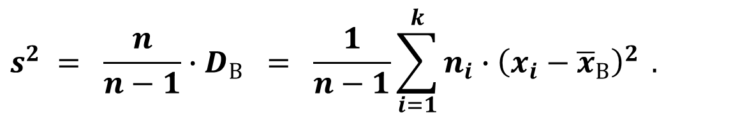
Исправленная дисперсия
Исправленной дисперсией называется величина
Исправленная дисперсия является несмещенной оценкой генеральной дисперсии.
$$s^{2} = \frac{n}{n−1}∙D_{В} = \frac{1}{n−1}\sum_{i=1}^{k}{n_{i}∙{\left(x_{i}−{\overline{x}}_{В}\right)}^{2}} .$$
(1.7)

Slide 30
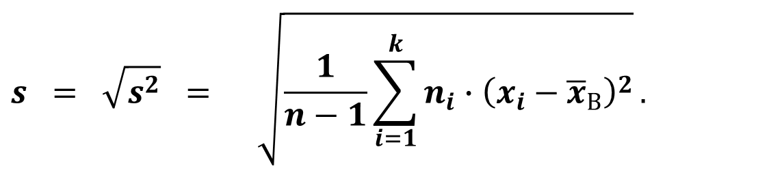
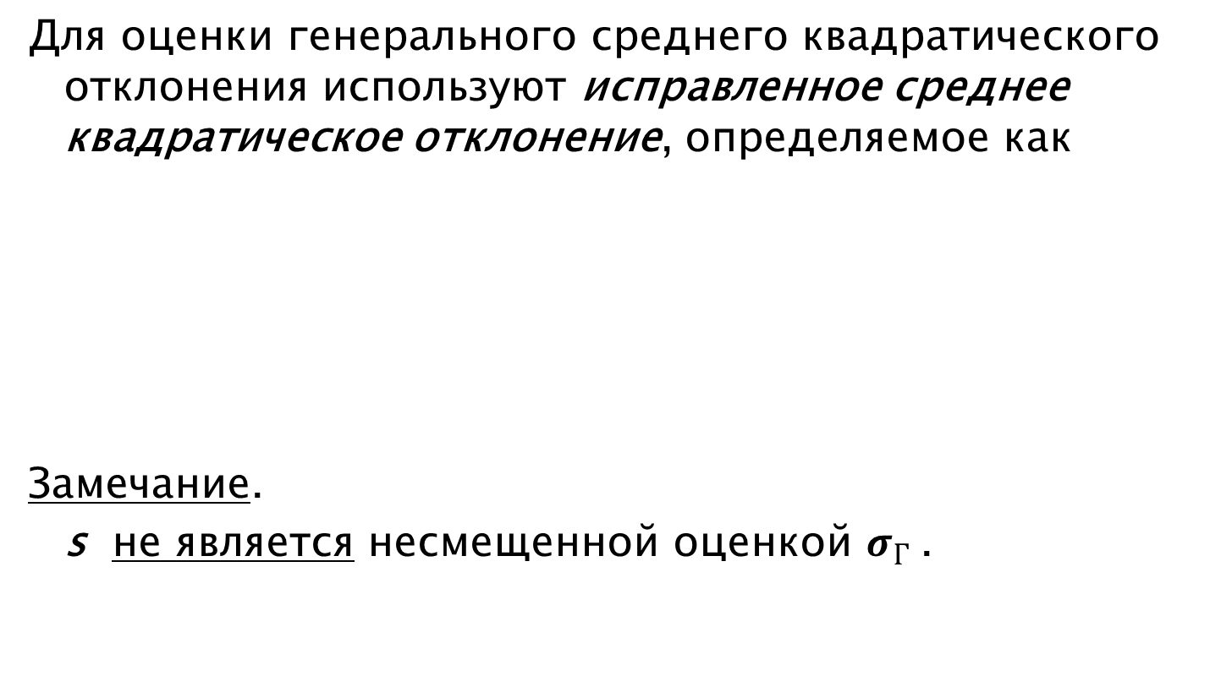
Исправленное среднее квадратическое отклонение
Для оценки генерального среднего квадратического отклонения используют исправленное среднее квадратическое отклонение, определяемое как
Замечание.
s не является несмещенной оценкой $σ_{Г}$.
$$s = \sqrt{s^{2}} = \sqrt{\frac{1}{n−1}\sum_{i=1}^{k}{n_{i}∙{\left(x_{i}−{\overline{x}}_{В}\right)}^{2}}}.$$
(1.8)

Slide 31

Практическое использование исправленных оценок
$$\frac{n}{n−1}$$
При больших значениях n величина мало отличается от 1.
На практике рекомендуется пользоваться исправленной дисперсией, если n < 30.

Slide 32
Построение оценок средней и дисперсии непрерывного признака
Если изучаемый признак X представляет собой не дискретную, а непрерывную СВ, то, как уже было сказано, результаты наблюдений обычно представлены группированным статистическим рядом (3.2):
Интервалы | (x₀, x₁) | (x₁, x₂) | … | (x_{k–1}, x_{k})
Частоты | n₁ | n₂ | … | n_{k}

Slide 33
Построение оценок средней и дисперсии непрерывного признака
В этом случае непрерывную СВ X заменяют
дискретной СВ с возможными значениями
где середина i -го разряда, которой приписывается частота n_{i} :
Варианты |  |  | …
Частоты | n₁ | n₂ | … | n_{k}

Slide 34

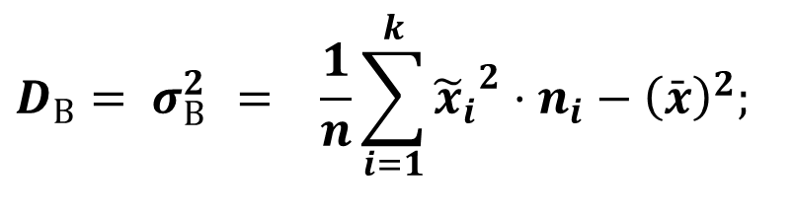
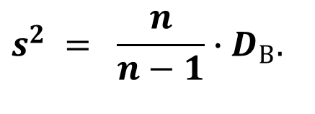
Построение оценок средней и дисперсии непрерывного признака
В качестве оценок средней и дисперсии СВ X принимают
$$\bar{x} = \frac{1}{n}\sum_{i=1}^{k}{{\tilde{x}}_{i}⋅n_{i}};$$
(1.9)
$${D_{В}= σ}_{В}^{2} = \frac{1}{n}\sum_{i=1}^{k}{{{\tilde{x}}_{i}}^{2}⋅n_{i}}−{\left(\bar{x}\right)}^{2};$$
(1.10)
$$s^{2} = \frac{n}{n−1}∙D_{В}.$$

Slide 35

Оценка коэффициента вариации
В качестве оценки коэффициента вариации используют выборочный коэффициент вариации, равный
$$v = \frac{s}{{\overline{x}}_{В}}.$$
Применяется для сравнения вариативности одного и того же признака в нескольких совокупностях с различными средними

Slide 36
Недостатки рассмотренных оценок
Серьезный недостаток всех оценок, основанных на вычислении средней (и дисперсий, и среднеквадратических отклонений – выборочных и исправленных):
чувствительность к выбросам (значениям вариант, резко отличающимся от типичных значений признака) .
Еще одна проблема – эти оценки применимы только для количественных признаков.

Slide 37
Возможные решения.
Вычисление средней без учета выбросов (отбрасывание нетипичных значений).
Использование статистик, нечувствительных к выбросам.
Пример: формирование итоговой судейской оценки в спорте

Slide 38
Мода
Мода – это варианта, имеющая наибольшую частоту в выборке.
Замечание.
Мода может иметь несколько значений (если несколько вариант имеют одно и то же значение частоты – наибольшее в выборке).
Такое распределение называется мультимодальным.
Это может свидетельствовать о наличии структуры в данных.
Для анализа, возможно, имеет смысл разбить данные на группы

Slide 39
Мода
На практике:
для непрерывных количественных признаков мода – малоинформативная величина (одни и те же значения редко повторяются);
для качественных признаков мода – очень важная статистика.

Slide 40
Медиана
Медиана – это величина, равная
в случае нечетного n – варианте, которая делит вариационный ряд выборки на две равные части: варианты одной части меньше этой величины, варианты другой части – больше;
в случае четного n – полусумме двух соседних срединных значений.
Примеры:
11, 3, 6, 7, 5 Ме = 6;
11, 3, 6, 7 Ме = 6,5.

Slide 41
Взаимное расположение мер центральной тенденции
У симметричного распределения выборочная средняя, мода и медиана совпадают.
На практике встречается крайне редко
О
х

Slide 42
Взаимное расположение мер центральной тенденции
У несимметричного унимодального распределения («похожего» на нормальное) меры среднего не совпадают.

Slide 43
Взаимное расположение мер центральной тенденции
Максимум частот («купол») сдвинут в сторону меньших значений (положительная асимметрия):
О
х
Пример: распределение доходов в большинстве стран

Slide 44
Взаимное расположение мер центральной тенденции
Максимум частот («купол») сдвинут в сторону бóльших значений (отрицательная асимметрия):
О
х
Пример: результаты тестирования учащихся в случае слишком легкого теста

Slide 45
1.2.2 Интервальные оценки

Slide 46
Точечная оценка, построенная по данным выборки – случайная величина.
В практических расчетах требуется знать:
к каким ошибкам может привести замена параметра θ его точечной оценкой θ* ;
с какой степенью уверенности можно ожидать, что эти ошибки не выйдут за известные пределы.
Требуется оценить точность и надежность оценки

Slide 47

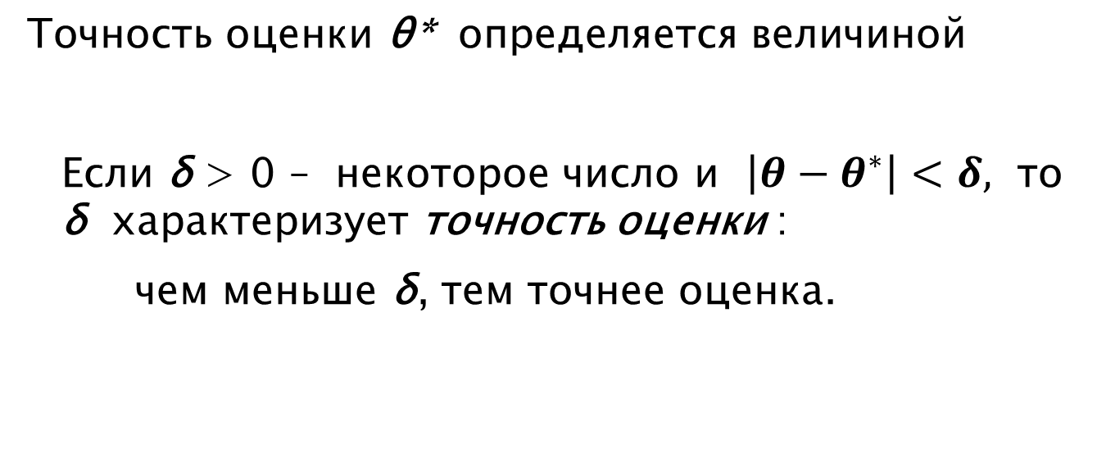
Точность оценки
Точность оценки θ* определяется величиной
Если δ > 0 – некоторое число и $\left|{θ−θ}^{∗}\right|<δ,$ то δ характеризует точность оценки :
чем меньше δ, тем точнее оценка.
$$\left|{θ−θ}^{∗}\right| .$$

Slide 48

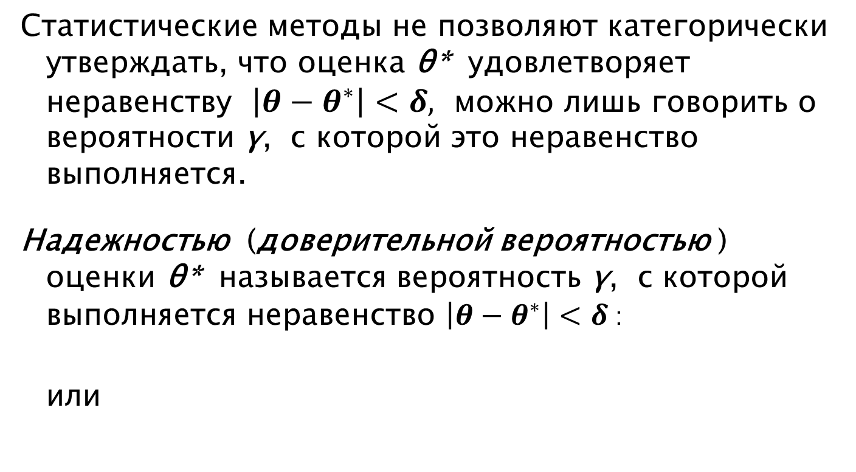

Надежность оценки
Статистические методы не позволяют категорически утверждать, что оценка θ* удовлетворяет неравенству $\left|{θ−θ}^{∗}\right|<δ,$ можно лишь говорить о вероятности γ, с которой это неравенство выполняется.
Надежностью (доверительной вероятностью ) оценки θ* называется вероятность γ, с которой выполняется неравенство $\left|{θ−θ}^{∗}\right|<δ$:
или
$$γ=P\left(\left|{θ−θ}^{∗}\right|<δ\right)$$
$$γ=P\left(θ^{∗}−δ<θ<θ^{∗}+δ\right).$$
(1.11)

Slide 49
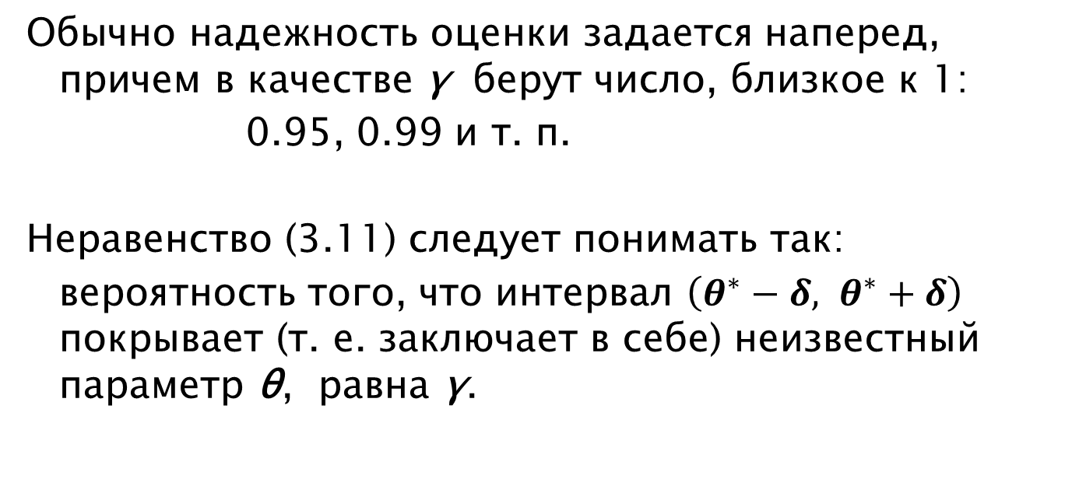
Надежность оценки
Обычно надежность оценки задается наперед, причем в качестве γ берут число, близкое к 1:
0.95, 0.99 и т. п.
Неравенство (3.11) следует понимать так:
вероятность того, что интервал $\left(θ^{∗}−δ, θ^{∗}+δ\right)$ покрывает (т. е. заключает в себе) неизвестный параметр θ, равна γ.
1

Slide 50
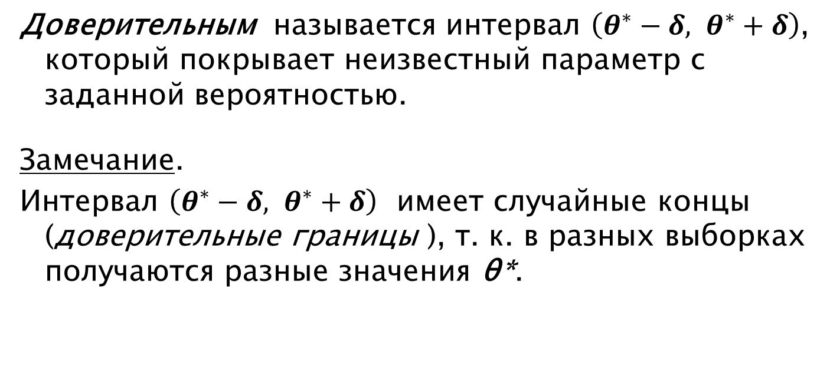
Доверительный интервал
Доверительным называется интервал $\left(θ^{∗}−δ, θ^{∗}+δ\right)$, который покрывает неизвестный параметр с заданной вероятностью.
Замечание.
Интервал $\left(θ^{∗}−δ, θ^{∗}+δ\right)$ имеет случайные концы (доверительные границы ), т. к. в разных выборках получаются разные значения θ*.

Slide 51
Построение доверительного интервала для среднего значения нормально распределенной величины
Предположим:
имеется n наблюдений СВ X – выборка, представленная статистическим рядом (1.1).
Для получения интервальной оценки истинного значения измеряемой величины можно использовать выборочную среднюю которая сама является СВ.

Slide 52
Построение доверительного интервала для среднего значения нормально распределенной величины
Пусть СВ X имеет нормальное распределение и известно стандартное отклонение σ (например, из технической документации прибора).

Slide 53
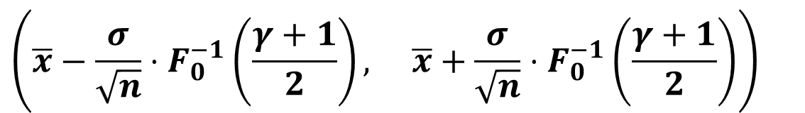
Построение доверительного интервала для среднего значения нормально распределенной величины
Итог:
для признака X, имеющего нормальное распределение с известным с.к.о. σ, с надежностью γ можно утверждать, что доверительный интервал
покрывает неизвестное значение математического ожидания (истинного значения измеряемой величины);
точность оценки равна
$$\left(\overline{x}−\frac{σ}{\sqrt{n}}⋅F_{0}^{−1}\left(\frac{γ+1}{2}\right), \overline{x}+\frac{σ}{\sqrt{n}}⋅F_{0}^{−1}\left(\frac{γ+1}{2}\right)\right)$$
(1.12)

Slide 54
Построение доверительного интервала для среднего значения нормально распределенной величины
Пусть СВ X имеет нормальное распределение и стандартное отклонение не известно.
По данным выборки можно получить его оценку – стандартное отклонение s.

Slide 55

Построение доверительного интервала для среднего значения нормально распределенной величины
Рассмотрим статистику (строится по выборке)
где m – истинное значение измеряемой величины (неизвестное исследователю),
выборочная средняя,
S – стандартное отклонение (найденное по выборке),
n – объем выборки.
$$T = \frac{\overline{X}−m}{\frac{S}{\sqrt{n}}},$$

Slide 56
Построение доверительного интервала для среднего значения нормально распределенной величины
Доказано:
если ошибки измерения имеют нормальное распределение, то СВ T имеет распределение Стьюдента с k = n – 1 степенями свободы.
Функция распределения Стьюдента табулирована.

Slide 57

Построение доверительного интервала для среднего значения нормально распределенной величины
Таким образом, доверительный интервал с надежностью γ для среднего значения измеряемой величины имеет вид
или, другими словами, с вероятностью γ
(1.13)
$$m = \overline{x} ± \frac{t_{\frac{γ+1}{2}}⋅s}{\sqrt{n}} .$$
(1.13ʹ)

Slide 58
1.2.3 Метод моментов

Slide 59
Метод предложен К. Пирсоном.
Основан на утверждении (курс теории вероятностей):
начальные и центральные эмпирические моменты являются состоятельными оценками соответственно начальных и центральных теоретических моментов того же порядка.
Достоинство метода – сравнительная простота.

Slide 60
Теоретические моменты
Начальным моментом порядка k СВ X называется математическое ожидание СВ X^{k}:
В частности,
Центральным моментом порядка k СВ X называется математическое ожидание СВ (X – M(X))^{k} :
В частности,
(1.14)
(1.15)

Slide 61
Эмпирические моменты
Пусть X – СВ, которая в результате n испытаний приняла значения x₁, x₂, … , x_{n}.
Начальным эмпирическим моментом порядка k называется среднее значение k-х степеней вариант:
В частности,
(1.16)

Slide 62
Эмпирические моменты
Центральным эмпирическим моментом порядка k называется величина
В частности,
(1.17)

Slide 63
Получение оценок методом моментов по данным выборки
Метод моментов точечной оценки неизвестных параметров заданного распределения состоит в приравнивании теоретических моментов рассматриваемого распределения соответствующим эмпирическим моментам того же порядка.

Slide 64
Получение оценок методом моментов по данным выборки
Пример.
По данным выборки x₁, x₂, … , x_{n} найти методом моментов точечную оценку параметра λ показательного распределения
Приравняем начальный теоретический момент первого порядка к начальному эмпирическому моменту первого порядка:

Slide 65
Получение оценок методом моментов по данным выборки
Пример (продолжение).
Для показательного распределения
поэтому получим:
откуда
(1.18)

Slide 66
Получение оценок методом моментов по данным выборки
Пример.
По данным выборки x₁, x₂, … , x_{n} найти методом моментов точечные оценки параметров m и σ нормального закона распределения

Slide 67
Получение оценок методом моментов по данным выборки
Пример (продолжение).
Приравняем начальный теоретический момент первого порядка к начальному эмпирическому моменту первого порядка и центральный теоретический момент второго порядка к центральному эмпирическому моменту второго порядка:

Slide 68
Получение оценок методом моментов по данным выборки
Для нормального распределения
поэтому получим:
откуда
(1.19)

Slide 69
2. Проверка статистических гипотез

Slide 70
Примеры статистических гипотез
О виде предполагаемого распределения.
О предполагаемой величине параметра распределения.
О равенстве параметров двух или нескольких распределений.
О независимости выборок.
И др.
Закон распределения неизвестен, но имеются основания предположить, что он имеет определенный вид
Закон распределения известен, но неизвестны его параметры, и есть основания предположить, что θ = θ₀

Slide 71
2.1 Общая схема проверки гипотез

Slide 72
Статистические гипотезы
Важно:
в ходе проверки гипотез испытанию подвергается нулевая гипотеза H₀ в сравнении с одной или несколькими альтернативными (конкурирующими) гипотезами H₁, H₂, …, которые явно формулируются или подразумеваются;
в случае, если нулевая гипотеза по результатам проверки будет отвергнута, следует принять альтернативную гипотезу.

Slide 73
Задача проверки статистических гипотез
Формулировка задачи.
Имеется совокупность данных (полученных в результате наблюдений), относящихся к одной или нескольким СВ.
Вопрос: противоречат ли эти данные выдвинутой гипотезе?

Slide 74
Задача проверки статистических гипотез
Результат проверки правдоподобия гипотезы – один из двух выводов:
отбросить гипотезу как противоречащую опытным данным;
не отбрасывать гипотезу, считать ее приемлемой (не противоречащей опытным данным).

Slide 75
Ошибки первого и второго рода
Ошибка первого рода состоит в том, что будет отвергнута правильная нулевая гипотеза (и ошибочно принята альтернативная гипотеза).
Вероятность этой ошибки обычно обозначается α.
Ошибка второго рода состоит в том, что будет принята неправильная нулевая гипотеза (и ошибочно отвергнута альтернативная гипотеза).
Вероятность этой ошибки обычно обозначается β.
Вероятность совершения ошибки первого рода называется уровнем значимости

Slide 76
Статистический критерий
Для проверки нулевой гипотезы используют специально подобранную СВ, точное или приближенное распределение которой известно.
Эта СВ является функцией полученных в результате наблюдений значений (статистикой) и характеризует степень расхождения экспериментальных и гипотетических данных.
Такая СВ называется статистическим критерием.

Slide 77
Статистический критерий
Критерий может обозначаться по-разному, в зависимости от того, какое распределение имеет СВ, используемая в данном случае.
При рассмотрении общей схемы критерий будем обозначать K.
Для проверки гипотезы по данным выборки следует вычислить значения всех входящих в критерий величин и получить наблюдаемое значение критерия k_{набл} .

Slide 78
Статистический критерий
После выбора определенного критерия K множество всех его возможных значений разбивают на два непересекающихся подмножества:
совокупность значений критерия, при которых нулевая гипотеза должна быть отвергнута – критическая область;
совокупность значений критерия, при которых нет оснований отвергнуть нулевую гипотезу – область принятия гипотезы.

Slide 79
Основной принцип проверки статистических гипотез
Если наблюдаемое значение критерия принадлежит критической области, то нулевую гипотезу следует отвергнуть;
если наблюдаемое значение критерия принадлежит области принятия гипотезы, то нулевую гипотезу следует принять.

Slide 80
Критические точки
Все возможные значения СВ K принадлежат некоторому интервалу
критическая область и область принятия гипотезы – это некоторые интервалы;
существуют точки, которые разделяют эти интервалы.
Критические точки (границы ) k_{кр} – это точки, которые отделяют критическую область от области принятия гипотезы.

Slide 81
Односторонняя критическая область
Правосторонней называют критическую область, определяемую неравенством
K > k_{кр}, где k_{кр} > 0.
Левосторонней называют критическую область, определяемую неравенством
K < k_{кр}, где k_{кр} < 0.
Односторонней называют правостороннюю или левостороннюю критическую область.
0
k_{кр}
K
k_{кр}
0
K

Slide 82
Двусторонняя критическая область
Двусторонней называют критическую область, определяемую неравенствами
K > k¹_{кр} или K < k²_{кр} , где k¹_{кр} > k²_{кр} .
В частности, если k²_{кр} = – k¹_{кр} (критические точки симметричны относительно нуля), то двусторонняя критическая область определяется неравенством
|K | > k_{кр} , где k_{кр} > 0.
– k_{кр}
0
k_{кр}
K

Slide 83
Построение критической области
Чтобы найти критическую область, достаточно найти критические точки.
Пример (построение правосторонней критической области).
Предположим: нулевая гипотеза верна;
в этом предположении вычислим вероятность p того, что за счет случайных причин, связанных с недостаточным объемом данных наблюдений, мера расхождения теоретического и статистического распределения K окажется не менее k_{набл} (т. е. вероятность события K ≥ k_{набл} ).

Slide 84
Построение критической области
Пример (продолжение).
Если эта вероятность мала, то нулевую гипотезу следует отвергнуть как малоправдоподобную;
в противном случае – следует признать, что данные наблюдений не противоречат гипотезе.
Вопрос о значении вероятности p, которое следует признать достаточно малым, чтобы отбросить нулевую гипотезу, не может быть решен из математических соображений.

Slide 85
Построение критической области
Пример (продолжение).
Обычная практика:
заранее выбрать пороговое значение вероятности, которое называется уровнем значимости (обозначение: p или α );
найти критическую точку k_{кр} , исходя из требования, чтобы при условии справедливости нулевой гипотезы выполнялось P (K > k_{кр} ) = α;
по данным наблюдений вычислить k_{набл} , и, если окажется, что k_{набл} ≥ k_{кр} (точка попала в критическую область), нулевую гипотезу следует отвергнуть; в противном случае – нет оснований отвергать гипотезу.

Slide 86
Построение критической области
Нахождение левосторонней и двусторонней критической области также сводится к нахождению критических точек:
в случае левосторонней области критическая точка находится исходя из требования P ( K < k_{кр} ) = α;
в случае двустороней области – исходя из требования P (K > k¹_{кр} ) + P (K < k²_{кр} ) = α;
в частности, в случае симметричных критических точек: P (K > k_{кр} ) = α/2.

Slide 87
Мощность критерия
Мощностью критерия называется вероятность отклонения нулевой гипотезы при условии, что верна альтернативная гипотеза.
Если β - вероятность ошибки второго рода, то мощность критерия равна
1 – β .

Slide 88
2.2 Проверка гипотез о виде предполагаемого распределения.
Критерии согласия
2.2.1 Основные понятия

Slide 89
Формулировка нулевой гипотезы
Если закон распределения неизвестен, но есть основания предположить, что он имеет определенный вид (назовем его А ), то проверяют нулевую гипотезу:
генеральная совокупность распределена по закону А.

Slide 90
Критерии согласия
Проверка гипотезы о виде распределения (как и других гипотез) выполняется при помощи специально подобранной СВ – критерия.
Критерии проверки гипотезы о виде предполагаемого распределения называются критериями согласия.
Известно множество критериев согласия:
критерий χ² (Пирсона);
критерий Колмогорова-Смирнова;
критерий Андерсона-Дарлинга и др.

Slide 91
Критерии согласия
Критерии согласия бывают общие и специализированные.
Общие критерии согласия позволяют проверить гипотезу согласия с любым законом распределения.
Специализированные критерии согласия разработаны специально для проверки гипотезы согласия с конкретным законом распределения и позволяют проверить только такую гипотезу.
Пример специализированного критерия – критерий Шапиро-Уилка (проверка гипотезы о нормальности распределения)

Slide 92
Критерии согласия
Общие критерии согласия реализуют одну из двух идей.
Измерение разницы между теоретической и эмпирической (найденной по выборке) плотностью распределения.
Измерение разницы между теоретической и эмпирической функцией распределения.
Например, критерий Пирсона
Например, критерий Колмогорова-Смрнова

Slide 93
2.2.2 Критерий Пирсона

Slide 94
Критерий был предложен Карлом Пирсоном в 1900 г.
Позволяет проверить как простую гипотезу (о согласии с законом распределения, заданным с точностью до параметра), так и сложную (согласие с законом распределения из заданного семейства; параметры оцениваются по выборке).
Особенность критерия:
критерий работает с группированными данными.
Критическая область – правосторонняя.

Slide 95
Критерий Пирсона для дискретного распределения
Пусть X – дискретная СВ.
Из генеральной совокупности извлечена выборка объема n; по данным выборки составлен статистический ряд распределения X:
где
относительная частота события
x_{i} | x₁ | x₂ | … | x_{k}
p*_{i} | p*₁ | p*₂ | … | p*_{k}

Slide 96
Критерий Пирсона для дискретного распределения
Выдвигается гипотеза о том, что СВ X имеет ряд распределения
где теоретический закон.
Замечание.
Если известно, что закон распределения имеет определенный вид, то вероятности p_{i} легко могут быть найдены.
x_{i} | x₁ | x₂ | … | x_{k}
p_{i} | p₁ | p₂ | … | p_{k}

Slide 97
Критерий Пирсона для дискретного распределения
В соответствии с нулевой гипотезой, отклонения относительных частот p*_{i} от теоретических вероятностей p_{i} объясняется случайными причинами.
В качестве меры расхождения между p*_{i} и p_{i} естественно выбрать сумму квадратов отклонений p*_{i} – p_{i} , взятых с некоторыми весами c_{i} :

Slide 98
Критерий Пирсона для дискретного распределения
Смысл введения весовых коэффициентов c_{i} :
в общем случае отклонения, относящиеся к различным значениям x_{i} , нельзя считать равнозначными: одно и то же значение отклонения p*_{i} – p_{i} может быть малозначительным, если сама вероятность p_{i} велика, и очень заметным, если вероятность p_{i} мала.
Весовые коэффициенты c_{i} следует устанавливать обратно пропорционально значениям p_{i} .

Slide 99
Критерий Пирсона для дискретного распределения
Доказано (Пирсон):
если положить
то при достаточно больших значениях n закон распределения СВ R практически не зависит от функции распределения СВ X и числа испытаний n, а зависит только от числа k возможных значений СВ X и при n → ∞ приближается к распределению χ² .

Slide 100


Критерий Пирсона для дискретного распределения
При таком выборе весовых коэффициентов СВ R обычно обозначается χ² :
Учитывая, что
окончательно получим:
$$χ^{2} = \sum_{i=1}^{k}{\frac{n⋅{\left(p_{i}^{∗}−p_{i}\right)}^{2}}{p_{i}}} .$$
$$χ^{2} = \sum_{i=1}^{k}{\frac{{\left(n_{i}−n⋅p_{i}\right)}^{2}}{n⋅p_{i}}} .$$
(2.1)

Slide 101
Критерий Пирсона для дискретного распределения
Используются термины:
величины n_{i} называются эмпирическими частотами;
n•p_{i} – соответствующими теоретическими частотами.
Сумма (2.1) - мера расхождения эмпирических и теоретических частот.

Slide 102
Число степеней свободы
Распределение χ² зависит от параметра r – числа степеней свободы.
При использовании критерия (2.1) число степеней свободы полагается равным
число значений СВ X k минус число независимых условий (связей), наложенных на частоты p*_{i} .

Slide 103
Условия, накладываемые на частоты
Этими условиями могут быть:
это требование накладывается во всех случаях;
если накладывается условие совпадения выборочного и теоретического среднего значения (один параметр оценивается по выборке методом моментов);
если дополнительно накладывается условие совпадения выборочной и теоретической дисперсии (два параметра оцениваются методом моментов).

Slide 104
Число связей (примеры)
Например:
если предполагаемое распределение – распределение Пуассона, то число связей равно 2 (обязательная связь плюс оценка математического ожидания);
при проверке гипотезы о нормальном распределении совокупности число связей равно 3 (обязательная связь плюс оценки математического ожидания и дисперсии).
Число связей на 1 больше, чем число параметров предполагаемого распределения, оцениваемых по данным выборки

Slide 105
Алгоритм проверки нулевой гипотезы
По данным выборки в соответствии со (2.1) найти наблюдаемое значение критерия
Определить число степеней свободы r как число значений СВ X k минус число связей s:
r = k – s.
По таблице критических точек распределения χ² найти критическую точку χ²_{кр} (α, r ).
Если χ²_{набл} ≤ χ²_{кр} , то нет оснований отвергнуть нулевую гипотезу;
если χ²_{набл} > χ²_{кр} , то нулевая гипотеза должна быть отвергнута как противоречащая данным наблюдений.

Slide 106
Критерий Пирсона для непрерывного распределения
Пусть из генеральной совокупности извлечена выборка объема n; по данным выборки составлен группированный статистический ряд распределения X :
где
относительная частота события
Интервалы (разряды) | x₀; x₁ | x₁; x₂ | … | x_{i–1}; x_{i} | … | x_{k –1}; x_{k}
p*_{i} | p*₁ | p*₂ | … | p*_{i} | … | p*_{k}

Slide 107
Критерий Пирсона для непрерывного распределения
Выдвигается гипотеза о том, что СВ X имеет ряд распределения
где
Вероятности p_{i} вычисляются в соответствии с предполагаемым законом распределения.
Интервалы (разряды) | x₀; x₁ | x₁; x₂ | … | x_{i–1}; x_{i} | … | x_{k –1}; x_{k}
p_{i} | p₁ | p₂ | … | p_{i} | … | p_{k}

Slide 108
Критерий Пирсона для непрерывного распределения
Для проверки нулевой гипотезы, как и в случае дискретной СВ X, используется критерий (2.1).
Алгоритм проверки гипотезы полностью совпадает с соответствующим алгоритмом для дискретной СВ X.

Slide 109
Проверка гипотезы согласия
Пример.
С целью исследования закона распределения ошибки измерения дальности с помощью радиодальномера произведено 400 измерений дальности.
Результаты измерений представлены в виде группированного статистического ряда:
Интервалы (разряды) | 20; 30 | 30; 40 | 40; 50 | 50; 60 | 60; 70 | 70; 80 | 80; 90 | 90; 100
n_{i} | 21 | 72 | 66 | 38 | 51 | 56 | 64 | 32
p*_{i} | 0,052 | 0,180 | 0,165 | 0,095 | 0,128 | 0,140 | 0,160 | 0,080

Slide 110
Проверка гипотезы согласия
Пример (продолжение).
Предполагая, что ошибка измерения имеет равномерное распределение, попытаемся «выровнять» статистический ряд с помощью закона равномерной плотности.

Slide 111
Проверка гипотезы согласия
Пример (продолжение).
Для достижения этой цели
Оценим параметры предполагаемого закона распределения на основе данных выборки.
Проверим гипотезу о том, что ошибка измерения подчинена равномерному закону распределения с параметрами, подобранными в п. 1.

Slide 112
Проверка гипотезы согласия
Пример (продолжение).
Оценка параметров распределения.
Равномерный закон имеет плотность
f(x)
О
а
b
х
Закон зависит от двух параметров a и b.
Необходимо оценить эти параметры по данным наблюдений.

Slide 113
Проверка гипотезы согласия
Пример (продолжение).
Для получения точечных оценок параметров непрерывного распределения рассмотрим дискретную СВ с возможными значениями
где середина i-го разряда:
 | 25 | 35 | 45 | 55 | 65 | 75 | 85 | 95
p*_{i} | 0,052 | 0,180 | 0,165 | 0,095 | 0,128 | 0,140 | 0,160 | 0,080

Slide 114
Проверка гипотезы согласия
Пример (продолжение).
По методу моментов
Получим систему уравнений:
откуда a ≈ 23,60; b ≈ 96,94.

Slide 115
Проверка гипотезы согласия
Пример (продолжение).
Тогда выравнивающий закон равномерной плотности имеет вид

Slide 116
Проверка гипотезы согласия
Пример (продолжение).
f(x)
a
b
20
30
40
50
60
70
80
90
100
x

Slide 117
Проверка гипотезы согласия
Пример (продолжение).
Проверка гипотезы о виде распределения.
Нулевая гипотеза:
СВ X – ошибка измерения дальности имеет равномерное на (23,60; 96,94) распределение.
Для проверки этой гипотезы найдем значения p_{i} – вероятностей попадания СВ X в промежутки
(20; 30), (30; 40), … при условии справедливости нулевой гипотезы.

Slide 118
Проверка гипотезы согласия
Пример (продолжение).
В общем случае
В частности, для равномерного на (a, b ) распределения
в случае

Slide 119
Проверка гипотезы согласия
Пример (продолжение).
В данном случае

Slide 120
Пример (продолжение).
Сведем в таблицу:
Интервалы (разряды) | 20; 30 | 30; 40 | 40; 50 | 50; 60 | 60; 70 | 70; 80 | 80; 90 | 90; 100
n_{i} | 21 | 72 | 66 | 38 | 51 | 56 | 64 | 32
p_{i} | 0,087 | 0,136 | 0,136 | 0,136 | 0,136 | 0,136 | 0,136 | 0,095
n•p_{i} | 34,91 | 54,54 | 54,54 | 54,54 | 54,54 | 54,54 | 54,54 | 37,85

Slide 121
Проверка гипотезы согласия
Пример (продолжение).
Число связей, наложенных на частоты равно 3 (оценивались два параметра), поэтому число степеней свободы равно
r = k – s = 8 – 3 = 5.
Положим уровень значимости α = 0,1.
Тогда
χ²_{кр} (0,1; 5) = 9,24
(использован метод ppt класса chi2 из модуля stats библиотеки scipy ).

Slide 122
Проверка гипотезы согласия
Пример (продолжение).
Поскольку
χ²_{набл} > χ²_{кр} ,
следует сделать вывод: гипотеза о равномерном распределении СВ X должна быть отвергнута как противоречащая данным наблюдений.
Замечание:
при уровне значимости α = 0,05
χ²_{кр} (0,05; 5) = 11,07;
и нулевая гипотеза также должна быть отвергнута.

Slide 123
Применение критерия Пирсона
Важно.
Проверять гипотезу о виде предполагаемого распределения помощью критерия Пирсона (основанного на предельном распределении меры расхождения при n → ∞) имеет смысл только в случае, когда число наблюдений n достаточно велико (порядка нескольких сотен).
Достаточно большим должно быть не только общее число наблюдений n, но и частоты n_{i} в отдельных разрядах. На практике рекомендуется иметь в каждом разряде не менее 5 – 10 наблюдений.

Slide 124
Применение критерия Пирсона
Вычисления с помощью пакета Anaconda.
Способ 1. Определение критических точек через квантили распределения χ² и непосредственная проверка попадания значения χ²_{набл} в критическую область либо в область принятия гипотезы.
Метод ppf класса chi2 (модуль stats библиотеки scipy ) позволяет вычислить значение квантили для заданного значения α.

Slide 125

Применение критерия Пирсона
Пример (иллюстрация к предыдущему примеру).
k = 5
alfa1, alfa2 = 0.1, 0.05
hi_kr1 = scipy.stats.chi2.ppf(1-alfa1, k)
hi_kr2 = scipy.stats.chi2.ppf(1-alfa2, k)
print(hi_cr1, "\n", hi_cr2)

Slide 126
Применение критерия Пирсона
Способ 2. Непосредственное применение статистического критерия.
Функция chisquare() позволяет проверить гипотезу о том, что генеральная совокупность имеет заданный закон распределения (оценивается значимость отличия эмпирических частот от теоретических).
https://docs.scipy.org/doc/scipy/reference/generated/scipy.stats.chisquare.html#scipy.stats.chisquare

Slide 127
Применение критерия Пирсона
Обязательные параметры:
f_obs – массив/список наблюдаемых частот;
f_exp – массив/список теоретических частот;
ddof – число наложенных связей (не считая обязательной); по умолчанию ddof=0.
Возвращает наблюдаемое значение χ² и величину p-value.

Slide 128
Применение критерия Пирсона
Пример (ошибка измерения дальности – рассмотренный выше пример).
n = 400
ni = [21, 72, 66, 38, 51, 56, 64, 32]
a, b = 23.60, 96.94
nis = [n*(sts.uniform.cdf(i+10, a, b-a)-sts.uniform.cdf (i, a, b-a)) for i in range(20, 100, 10)]
print(nis)
print(sts.chisquare(ni, nis, ddof=2))
Вывод:
Эмпирические частоты
Вычисление теоретических частот

Slide 129
3 Поиск статистических взаимосвязей между признаками
3.1 Основные понятия

Slide 130
Взаимосвязи между признаками
Взаимосвязь между признаками выражается в некоторой закономерности встречаемости значений этих признаков.
В самом общем виде взаимосвязи делят на функциональные и корреляционные.

Slide 131
Функциональная зависимость
Если каждому возможному значению СВ X соответствует одно определенное возможное значение СВ Y, то Y называется функцией случайного аргумента X:
Y = φ (X ).
Пример.
X | -2 | 2 | 3
p | 0,2 | 0,5 | 0,3
Y | 4 | 9
p | 0,7 | 0,3
Строгая функциональная зависимость реализуется редко

Slide 132
Корреляционная зависимость
Статистической называется зависимость, при которой изменение одной из СВ влечет за собой изменение распределения другой СВ.
В частности, статистическая зависимость может проявляться в том, что при изменении одной СВ изменяется среднее значение другой СВ.
В том случае статистическая зависимость называется корреляционной.

Slide 133
Корреляционная зависимость
Важно:
Корреляционная связь описывает тенденцию;
при при этом изменение одной величины может не иметь никаких последствий в отдельно взятом наблюдении другой величины.
Например: установлена корреляционная взаимосвязь между ВНП на душу населения и уровнем счастья в разных странах; но это не означает, что при увеличении ВНП на 1 у. е. каждый конкретный человек станет на 1 пункт счастливее.

Slide 134
Корреляционная зависимость
Важно:
Выявление корреляционной взаимосвязи между двумя величинами не означает установление каких-либо причинно-следственных связей.

Slide 135
Корреляционная зависимость
Корреляционная связь может быть
положительной (прямой),
отрицательной (обратной).
Положительная связь характеризуется тем, что рост значений одного признака сопровождается ростом значений другого признака.
В случае отрицательной связи рост значений одного признака сопровождается уменьшением значений другого признака.

Slide 136
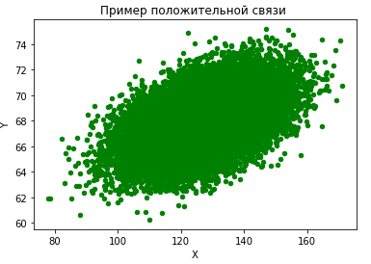
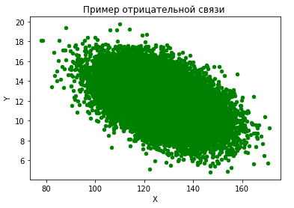
Положительные и отрицательные связи
Пример.

Slide 137
3.2 Выявление линейной взаимосвязи двух признаков

Slide 138
Коэффициент корреляции
Для оценки силы линейной взаимосвязи (как положительной, так и отрицательной) используется мера, называемая коэффициентом корреляции.
Эта мера вычисляется по-разному в зависимости от типа шкалы, в которой измерены данные.

Slide 139
Исследование данных, измеренных в метрических шкалах
Мера линейной взаимосвязи в случае метрических шкал (шкалы интервалов и ее частных случаев) – коэффициент корреляции Пирсона:

Slide 140
Свойства коэффициента корреляции Пирсона
Для любых СВ X и Y -1 ≤ r ≤ 1.
При этом:
знак r совпадает с характером связи (положительная или отрицательная);
чем ближе значение |r| к 1, тем сильнее линейная связь между величинами X и Y ;
значение r, близкое нулю, означает отсутствие линейной связи (но возможна нелинейная связь).
Величина r чувствительна к выбросам.

Slide 141
Коэффициент корреляции Пирсона
Итог:
коэффициент корреляции Пирсона – хорошая мера линейной связи признаков, измеренных в метрической шкале, в случае, если данные не содержат аномалий (в идеале – распределение, близкое к нормальному, без выбросов).
Если какие-то из указанных условий не выполнены, то следует использовать другие меры линейной связи (будут рассмотрены далее).

Slide 142
Значимость коэффициента корреляции Пирсона
Важно:
вся генеральная совокупность обычно не доступна для анализа, и коэффициент корреляции (как и другие статистические показатели) вычисляется по выборке.
Таким образом, мы имеем выборочный коэффициент корреляции, который является оценкой коэффициента корреляции ρ генеральной совокупности.

Slide 143
Значимость коэффициента корреляции Пирсона
Предположим:
выборочный коэффициент корреляции r оказался отличным от нуля.
Вопрос:
является ли это отличие значимым (означает ли оно, что и коэффициент корреляции ρ генеральной совокупности также отличен от нуля, и можно предполагать наличие линейной связи между признаками в генеральной совокупности).

Slide 144
Значимость коэффициента корреляции Пирсона
Для ответа на поставленный вопрос – проверка гипотезы о значимости выборочного коэффициента корреляции.
H₀: коэффициент корреляции ρ генеральной совокупности равен нулю (корреляция отсутствует);
H₁: коэффициент корреляции ρ генеральной совокупности отличен от нуля (корреляция существует).

Slide 145
Значимость коэффициента корреляции Пирсона
В качестве критерия для проверки нулевой гипотезы используется статистика
Доказано: при справедливости нулевой гипотезы СВ T имеет распределение Стьюдента с k = n-2 степенями свободы.
Поскольку конкурирующая гипотеза имеет вид ρ≠0, то критическая область двусторонняя.

Slide 146
Алгоритм проверки нулевой гипотезы I
По данным выборки найти наблюдаемое значение критерия
По таблице критических точек распределения Стьюдента для выбранного уровня значимости найти критическую точку t_{кр} (α, n-2).
Если |t_{набл} | ≤ |t_{кр} |, то нет оснований отвергнуть нулевую гипотезу;
если |t_{набл} | > |t_{кр} |, то нулевая гипотеза должна быть отвергнута как противоречащая данным наблюдений.
Для двусторонней критической области или t_{кр} (α/2, k) для односторонней

Slide 147
Алгоритм проверки нулевой гипотезы II
По данным выборки найти значение выборочного коэффициента корреляции r.
Используя статистику T , найти p-value – вероятность того, что при условии справедливости нулевой гипотезы (признаки некоррелированы) по данным выборки будет получен выборочный коэффициент корреляции, не меньший r.
Сравнить значение p-value с заданным уровнем значимости α:
в случае p-value > α нулевая гипотеза принимается; в противном случае – отвергается.

Slide 148
Определение коэффициента корреляции Пирсона
Вычисления с помощью пакета Anaconda.
Функция pearsonr() (модуль stats библиотеки scipy ) позволяет вычислить коэффициент корреляции Пирсона и выполнить оценку его значимости.
Возвращает значение выборочного коэффициента корреляции r и величину p-value.
https://docs.scipy.org/doc/scipy/reference/generated/scipy.stats.pearsonr.html#scipy.stats.pearsonr

Slide 149
Исследование данных, измеренных в порядковых шкалах
Для случаев, когда признаки измерены в неметрической (порядковой) шкале, либо данные содержат выбросы, либо распределение существенно отличается от нормального, существуют другие меры линейной взаимосвязи – коэффициенты ранговой корреляции Спирмена и (тау ) Кендалла.

Slide 150
Исследование данных, измеренных в порядковых шкалах
Эти показатели имеют общие черты с коэффициентом корреляции Пирсона:
характеризуют наличие линейной взаимосвязи между признаками, ее силу и направленность;
могут принимать значения в диапазоне [-1, 1].
Отличие от коэффициента корреляции Пирсона:
основаны не на абсолютных значениях признаков, а на рангах.

Slide 151
Коэффициент корреляции Спирмена
Объекты выборки следует расположить в порядке «убывания» значений признака X ;
каждому из объектов приписать ранг x_{i} = i, равный порядковому номеру объекта.
Объекты выборки расположить в порядке «убывания» значений признака Y ;
каждому из объектов приписать ранг y_{i} , равный порядковому номеру объекта (для удобства сравнения индекс i по-прежнему равен порядковому номеру объекта по признаку X ).
Итог – две последовательности рангов; причем в общем случае x_{i} ≠ y_{i} .

Slide 152
Коэффициент корреляции Спирмена
Обозначим
d_{i} = x_{i} - y_{i} .
Коэффициент ранговой корреляции Спирмена равен
где n – объем выборки.

Slide 153
Коэффициент корреляции Спирмена
Замечание.
Если несколько объектов имеют одно и то же значение по какому-то из признаков, то каждому из этих объектов приписывается ранг, равный среднему арифметическому порядковых номеров этих объектов.

Slide 154
Коэффициент корреляции Кендалла
Объекты выборки следует расположить в порядке «убывания» значений признака X ;
каждому из объектов приписать ранг x_{i} = i, равный порядковому номеру объекта.
Объекты выборки расположить в порядке «убывания» значений признака Y ;
каждому из объектов приписать ранг y_{i} , равный порядковому номеру объекта (для удобства сравнения индекс i по-прежнему равен порядковому номеру объекта по признаку X ).
Те же действия, что при вычислении коэффициента ранговой корреляции Спирмена

Slide 155
Коэффициент корреляции Кендалла
Обозначим
R_{i} - число рангов, больших y_{i} ,
Коэффициент ранговой корреляции Кендалла равен
где n – объем выборки.

Slide 156
Значимость коэффициентов ранговой корреляции
Вопросы о значимости коэффициентов ранговой корреляции Спирмена и Кендалла ставятся по аналогии с вопросом о значимости коэффициента корреляции Пирсона.
Для получения ответа на эти вопросы – проверка соответствующих статистических гипотез (при двусторонней критической области).

Slide 157
Определение коэффициентов ранговой корреляции
Вычисления с помощью пакета Anaconda.
Функция spearmanr() (модуль stats библиотеки scipy ) позволяет вычислить коэффициент ранговой корреляции Спирмена и выполнить оценку его значимости.
Возвращает значение выборочного коэффициента корреляции Спирмена и величину p-value.
https://docs.scipy.org/doc/scipy/reference/generated/scipy.stats.spearmanr.html#scipy.stats.spearmanr

Slide 158
Определение коэффициентов ранговой корреляции
Вычисления с помощью пакета Anaconda.
Функция kendalltau() (модуль stats библиотеки scipy ) позволяет вычислить коэффициент ранговой корреляции Кендалла и выполнить оценку его значимости.
Возвращает значение выборочного коэффициента корреляции Кендалла и величину p-value.
https://docs.scipy.org/doc/scipy/reference/generated/scipy.stats.kendalltau.html#scipy.stats.kendalltau

